Slide 1
PORTFOLIO
개발자_민병준_포트폴리오
이름 | 민 병 준
생년월일 | 1996. 09. 11
이메일 | mbj001@naver.com
전화번호 | 010-6389-8753
주소 | 김포시 장기동

Slide 2
01. | EzenMusic | 팀 프로젝트로 NodeJS 와 React 를 사용한 음악 스트리밍 웹 페이지 구현
02. | MBJ’s Board | 개인 프로젝트로 NodeJS 를 사용한 게시판 구현

Slide 3
01.
EzenMusic
멜론, 지니 와 같은 음악 스트리밍 사이트를 구현한 팀 프로젝트 입니다.
회원가입 후 로그인 하여 이용권을 구매하여 음악을 들을 수 있으며, 좋아요, 플레이리스트 추가 등 의 기능을 사용할 수 있습니다.

Slide 4
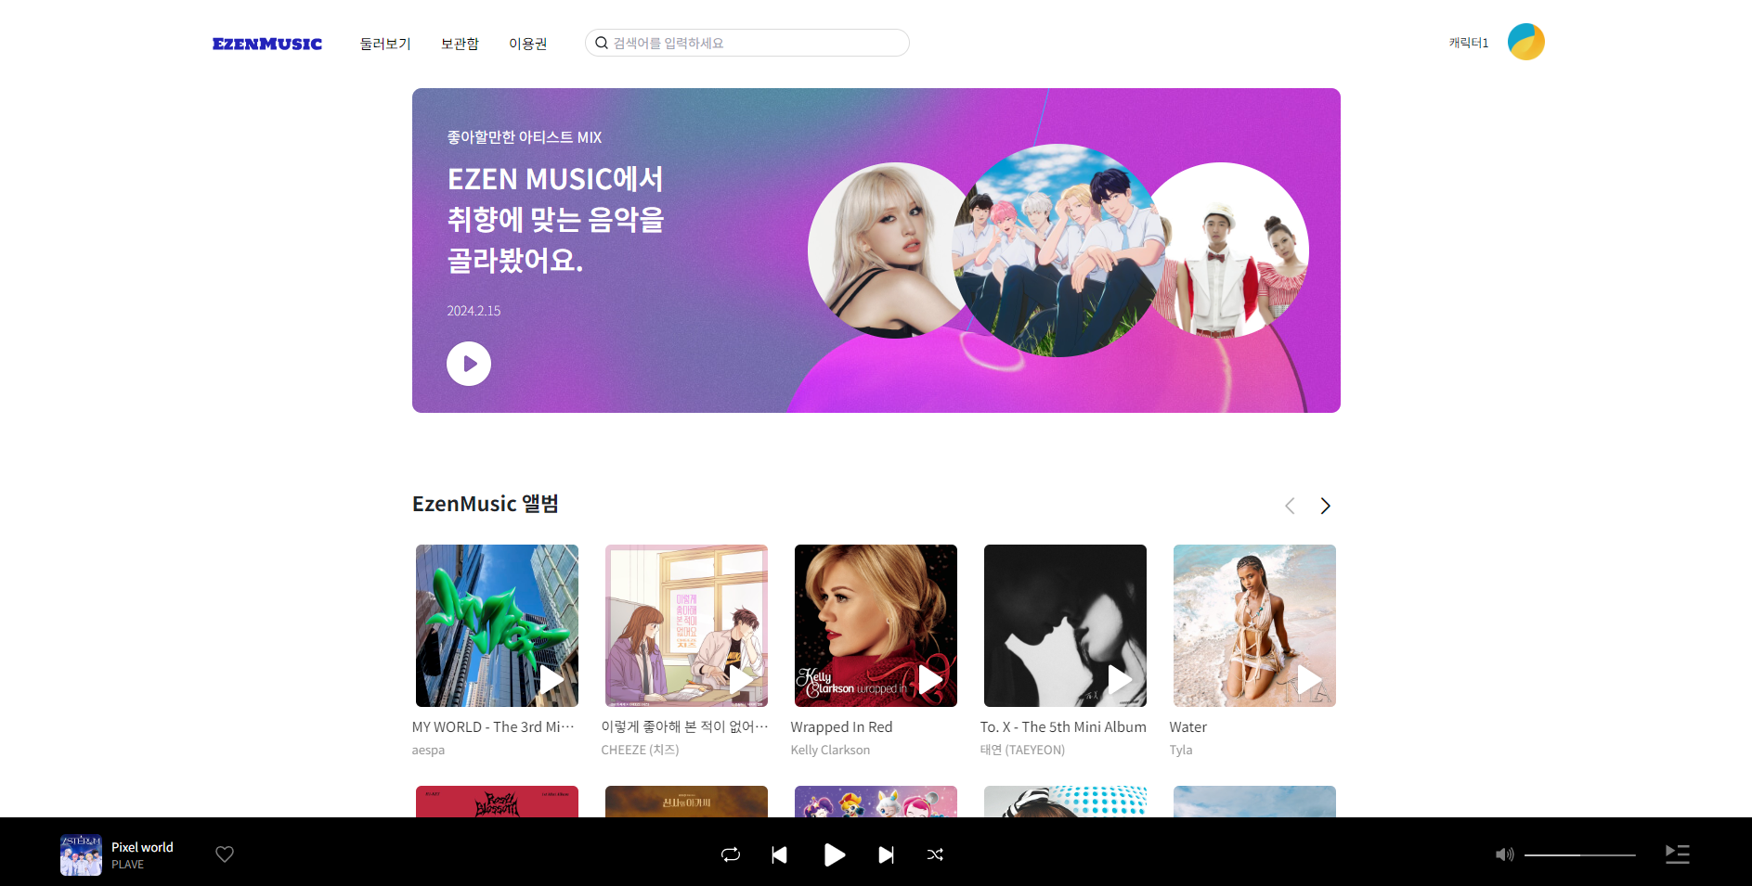
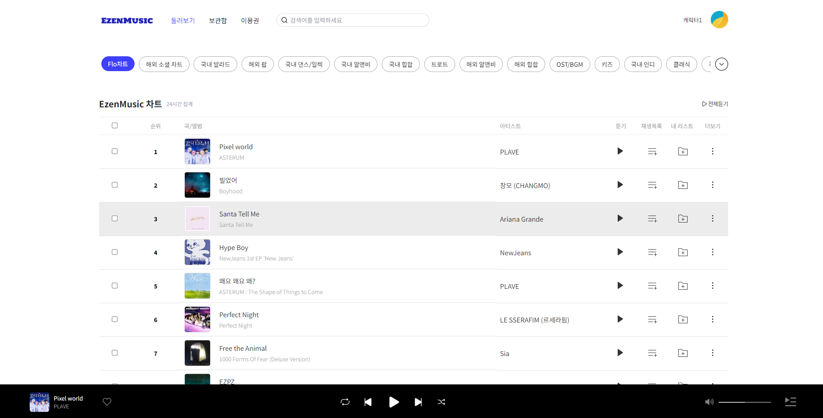
01.
EzenMusic
작업 기간 | 2023. 10 ~ 2023. 12 (2개월)
인력 구성 | 4명
프로젝트 목적 | 팀 프로젝트로 React 및 NodeJS 의 숙련도 향상 및 MySQL 과 AWS 를 통한 배포를 경험하고자 프로젝트를 진행함
프로젝트 내용 | 로그인하여 이용권구매 후 음악을 들울 수 있으며, 캐릭터 별로 관심있는 노래, 아티스트, 앨범 등을 플레이 리스트에 추가하거나 좋아요를 추가할 수 있으며 음악 스트리밍 사이트의 기능들을 사용할 수 있다.
주요 업무 및 상세 역할 | 회원의 캐릭터 별 좋아요, 플레이리스트 CRUD 기능 및 관리자페이지 음악, 아티스트, 플레이리스트 정보들 CRUD 기능 구현 곡 정보, 앨범 정보, 차트, 아티스트 정보 등 페이지 구현 곡, 앨범, 아티스트 등의 재생버튼 기능 구현 화면 하단 플레이어 바 기능 구현
사용언어 및 개발 환경 | React, NodeJS, MySQL, AWS, EC2 CSS : tailwind, styled-component
참고 자료 | https://github.com/mbj001/ezenMusic www.ezenmusic.com

Slide 5
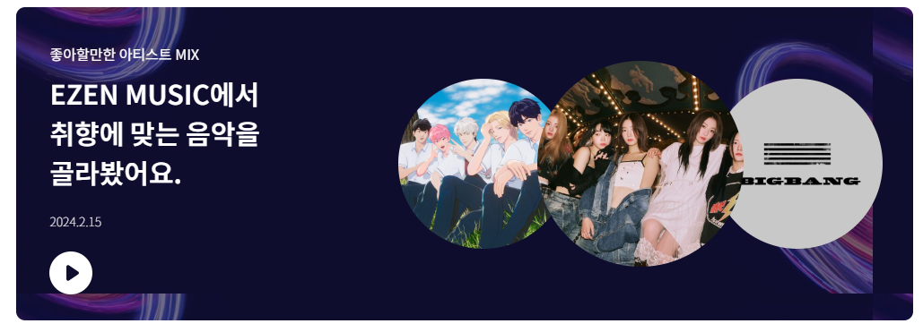
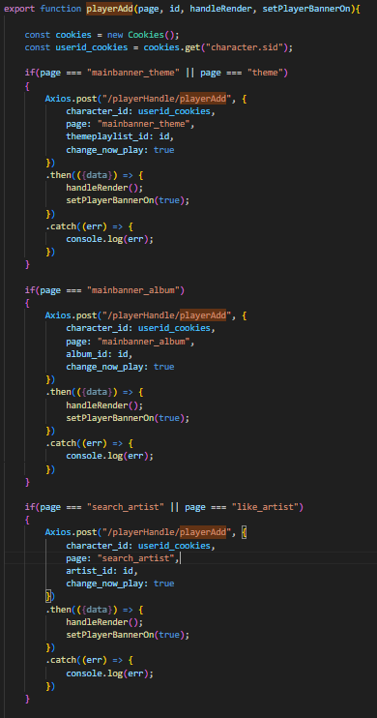
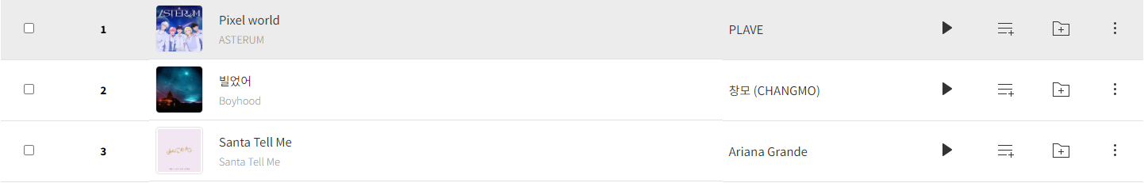

01.
EzenMusic
노래 재생목록 추가
React Code
기능 소개
- 노래 재생목록 추가, 듣기 기능
작업 내용
- 아티스트, 앨범, 플레이리스트의 노래들을 select 한 후
재생 목록에 추가
- 듣기 버튼 클릭한 경우 playerlist 테이블의 now_play_music
컬럼 변경
- playerAdd 함수 사용

Slide 6
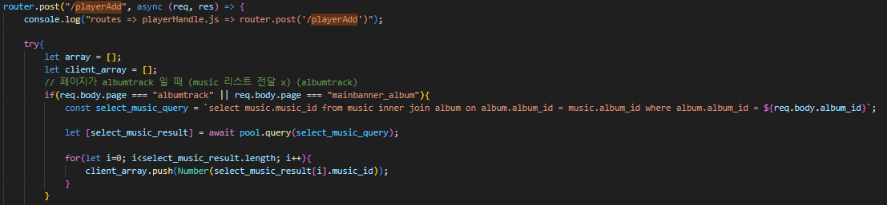
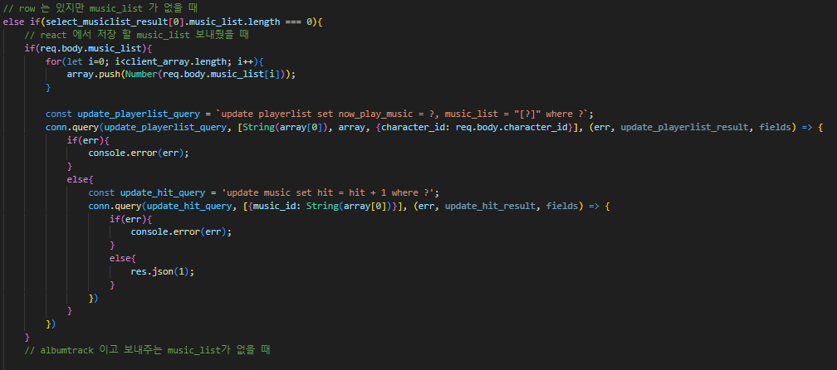
01.
EzenMusic
노래 재생목록 추가
NodeJS Code

Slide 7
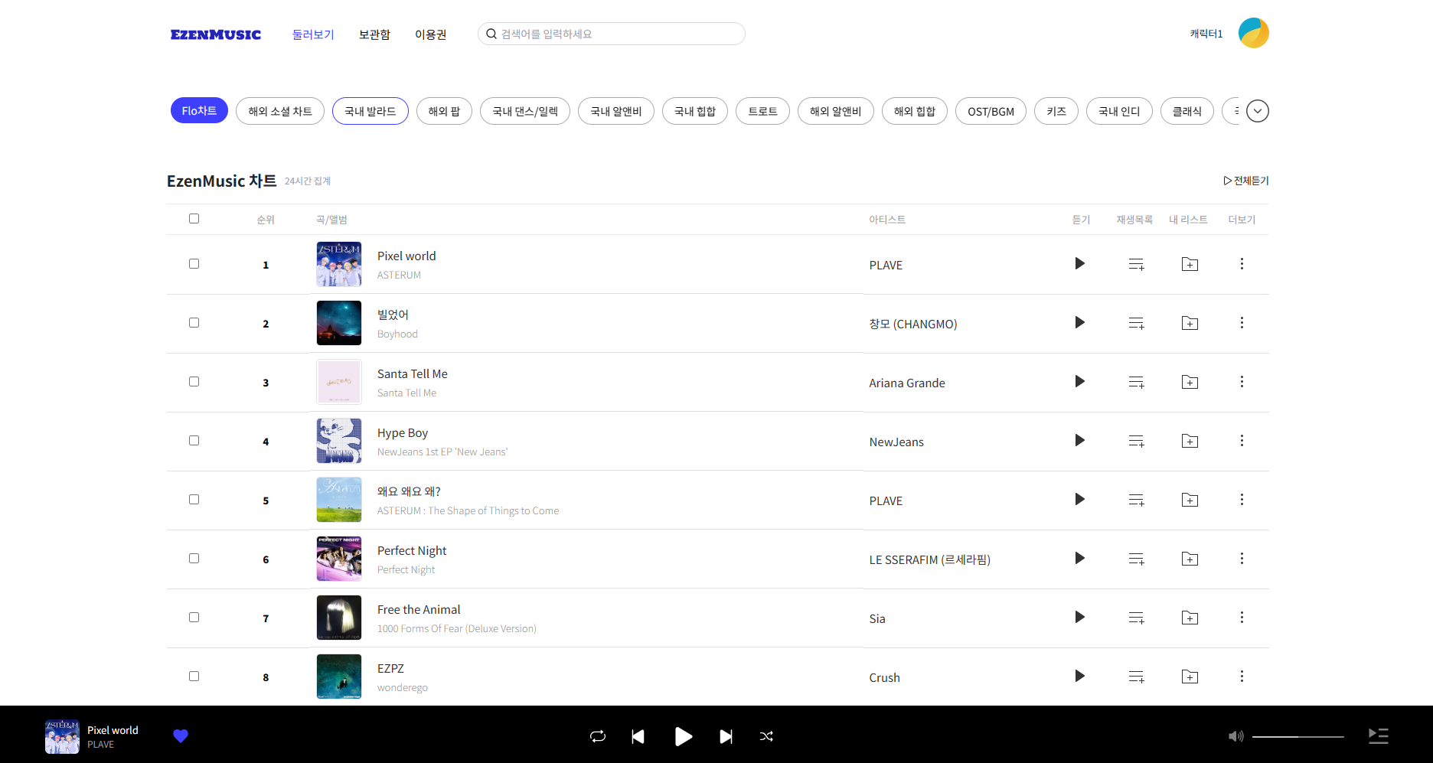
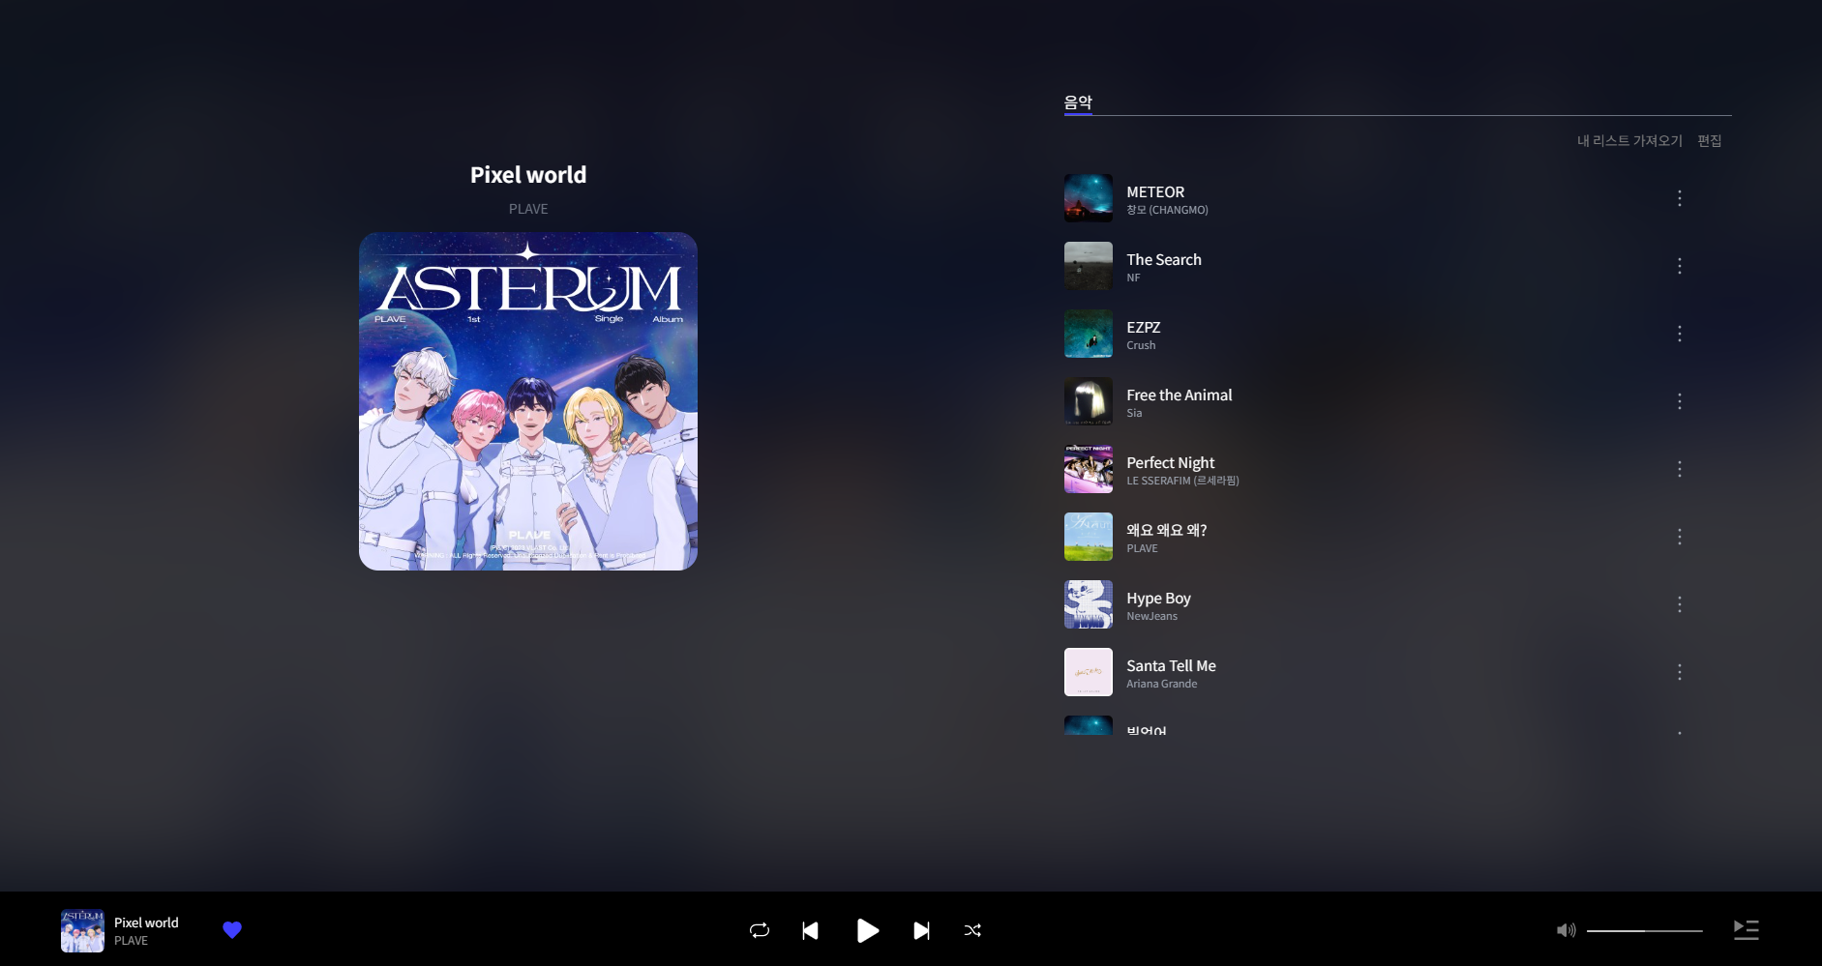
01.
EzenMusic
플레이어 바 구현
기능 소개
- 화면 하단 플레어 바 클릭 시 보여지는 음악 플레이어 화면 구현
작업 내용
- styled component 를 사용해 3항 연산자로 재생목록이 있는지
없는지 검사 후 있을 경우 클릭 시 플레이어 화면이 올라가도록 구현
- 플레이어의 노래 목록을 useEffect로 axios 를 사용해 서버로부터 현재 재생중인 노래와 플레이어 노래 목록을 받아오도록 구현
- 관련 소스파일 : player.jsx, playlist.jsx

Slide 8
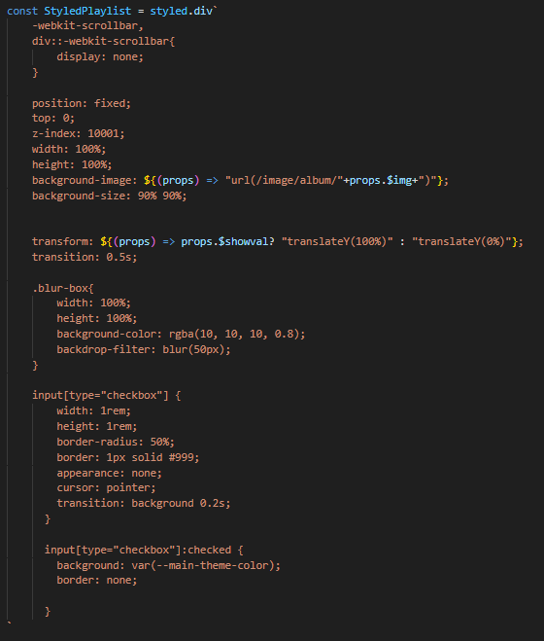
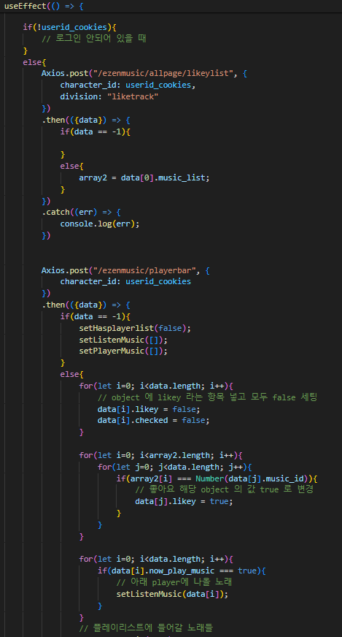
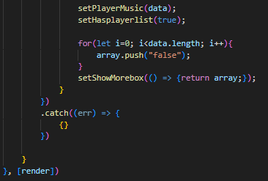
01.
EzenMusic
플레이어 바 구현
styled component Code
useEffect Code

Slide 9
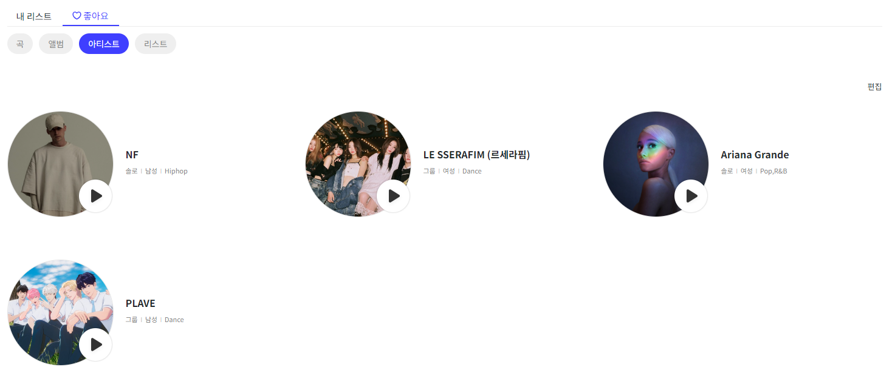
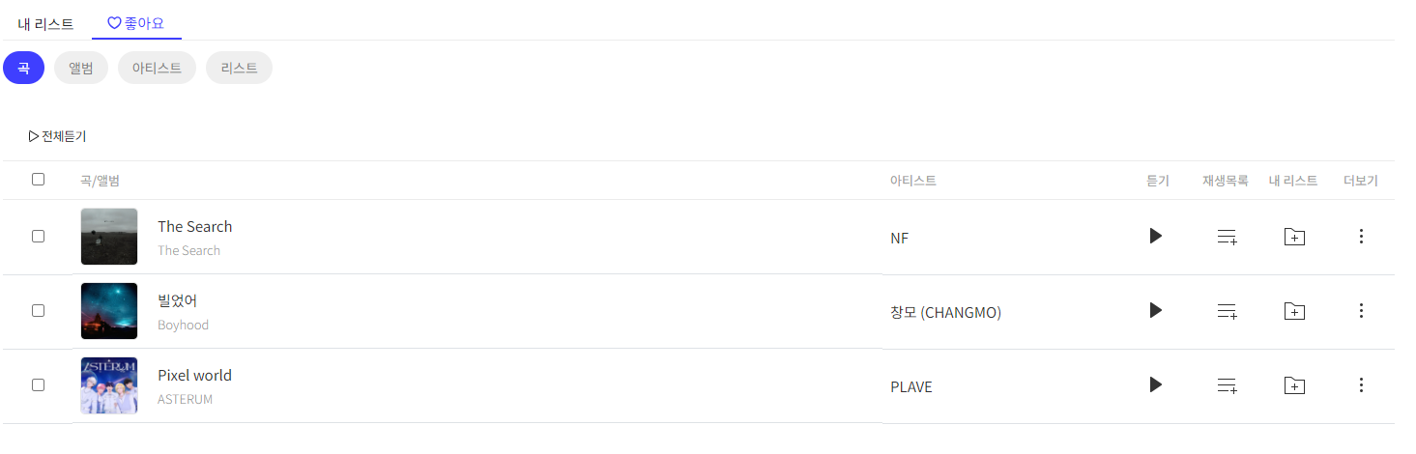
01.
EzenMusic
좋아요 추가, 좋아요 정보 불러오기
기능 소개
- 곡, 앨범, 아티스트, 테마플레이리스트 각각에 대한 좋아요 추가
작업 내용
- likey 테이블의 division 컬럼에 좋아요 종류 (곡, 앨범, 아티스트, 테마플레이리스트) 정보 추가
- musiclist 컬럼에 좋아요 한 곡, 앨범, 아티스트, 테마플레이리스트 에 대한 Primary key 값 JSON 자료형으로 저장
- inner join 으로 music, album, artist 테이블을 join 해 정보 select

Slide 10
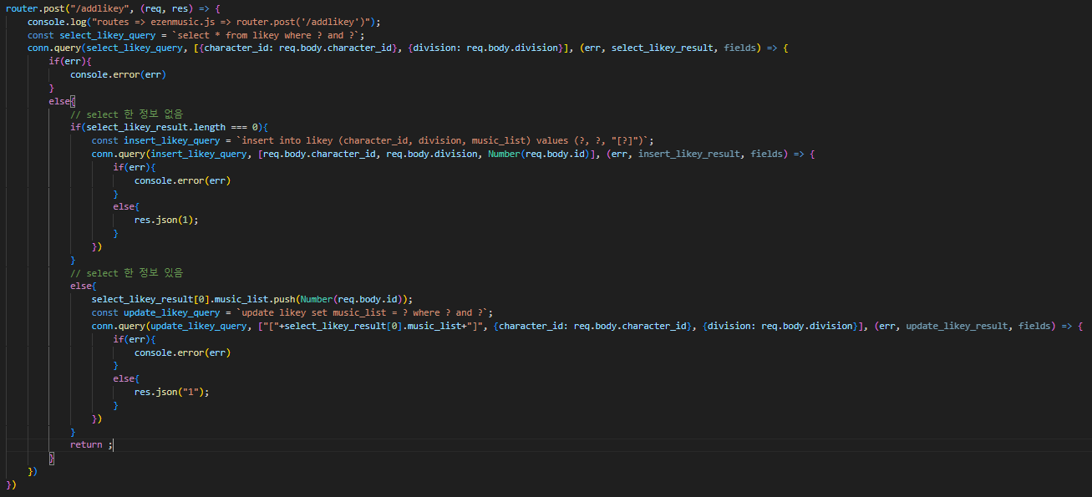
01.
EzenMusic
좋아요 추가
Code

Slide 11
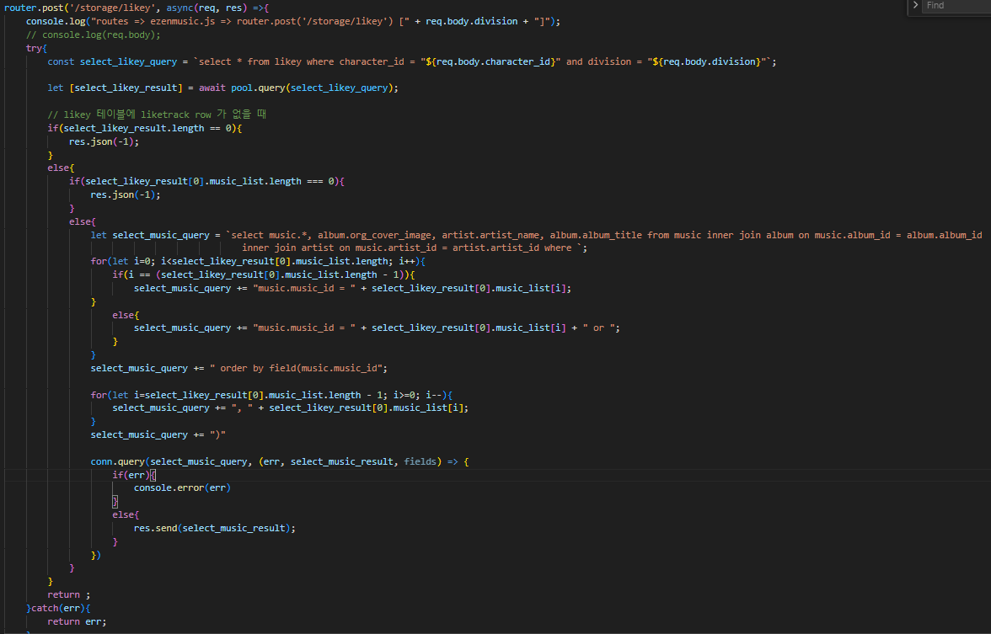
01.
EzenMusic
좋아요 정보 불러오기
Code

Slide 12
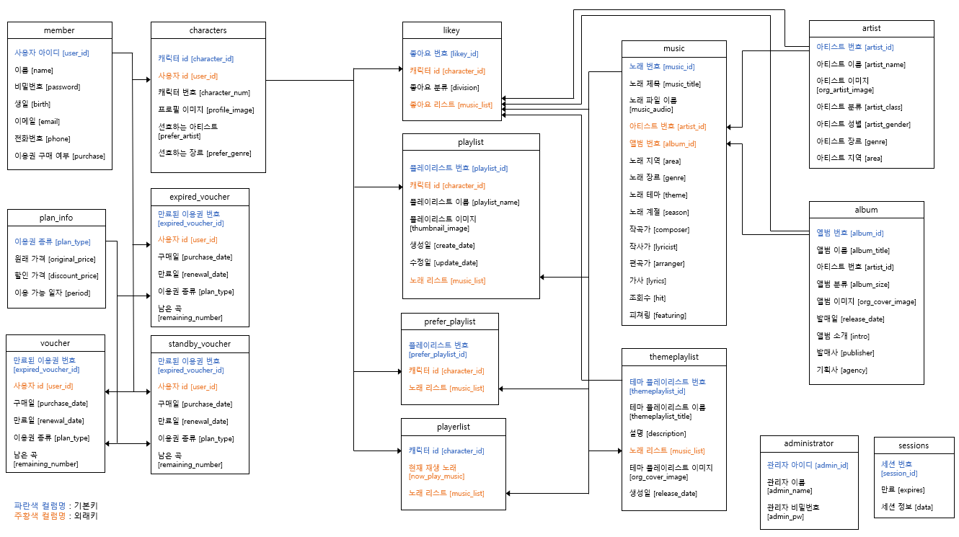
01.
EzenMusic
DataBase 관계도

Slide 13
02.
MBJ’s Board
게시판 기능을 구현한 개인 프로젝트입니다.
게시글 작성, 수정, 삭제 할 수 있으며 댓글 기능, 검색 기능을 구현하였습니다.

Slide 14
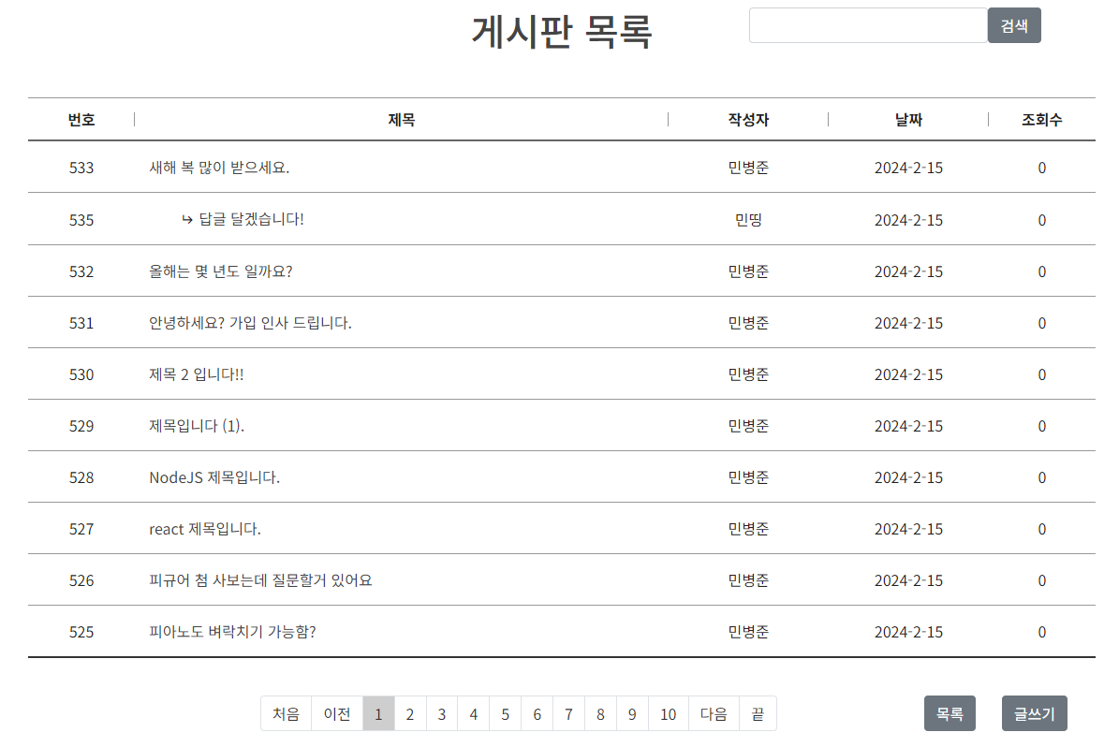
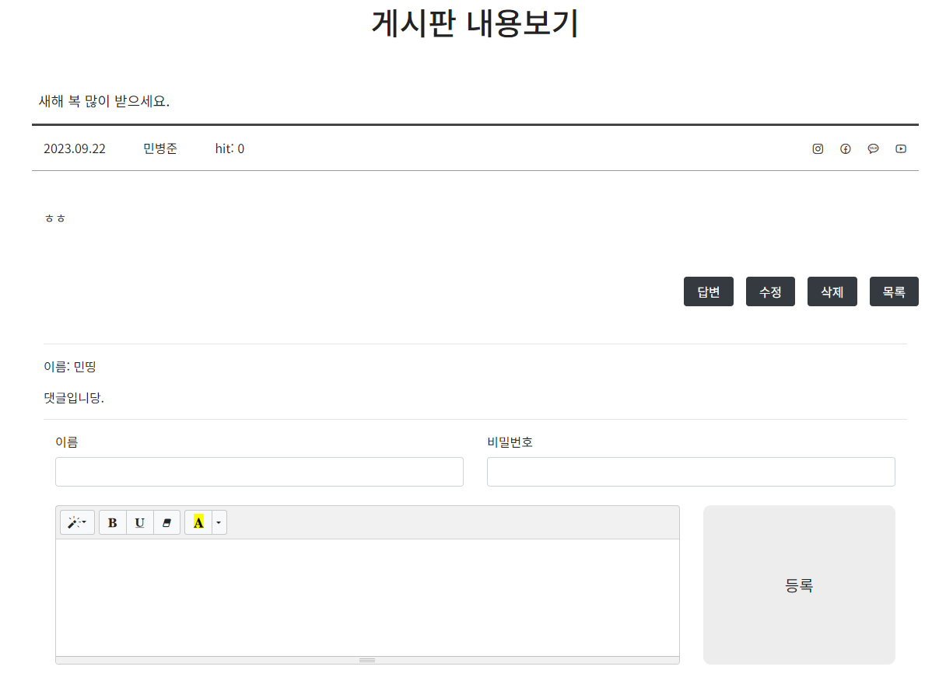
02.
MBJ’s Board
작업 기간 | 2023. 8 ~ 2023. 9 (3주)
인력 구성 | 1명
프로젝트 목적 | 개인 프로젝트로 NodeJS 의 숙련도 향상 및 DB CRUD 에 대한 숙련도 향상
프로젝트 내용 | 게시판의 작성, 삭제, 수정 과 댓글 작성 기능, 검색 기능을 구현하였다.
주요 업무 및 상세 역할 | 게시글 작성, 삭제, 수정 댓글 작성, 답글 달기 기능 제목 검색 기능
사용언어 및 개발 환경 | NodeJS, MySQL
참고 자료 | https://github.com/mbj001/MBJboard

Slide 15
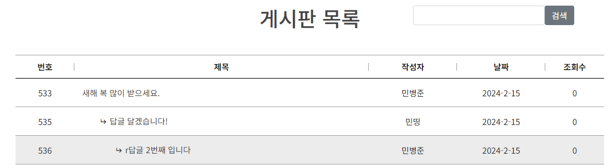
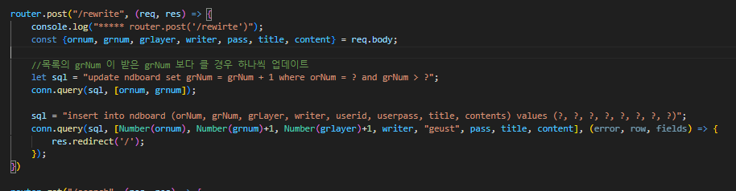
02.
MBJ’s Board
게시글 답글 기능
Code
기능 소개
- 게시글의 답글 작성 기능
작업 내용
- 답글의 계층을 나타내는 grlayer column 추가
- 게시글의 답글 번호를 나타내는 grnum 추가
grlayer : 해당 게시글의 답글 계층
grnum : 해당 게시글의 답글 번호

Slide 16
감사합니다.

